Slide 1

PR-кампания отечественного автопрома в России
ИСК РиСО 1 курс
Кутявина У.И
Романова М.П
Обухов И.С
ОБ-42.03.01.04-11

Slide 2

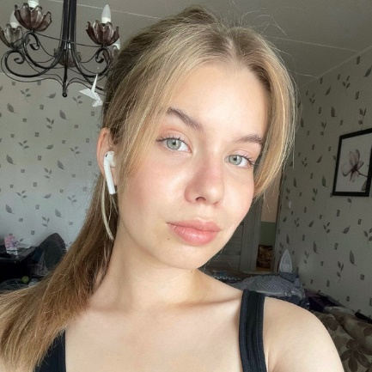
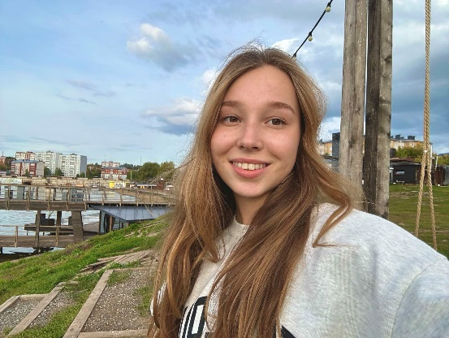
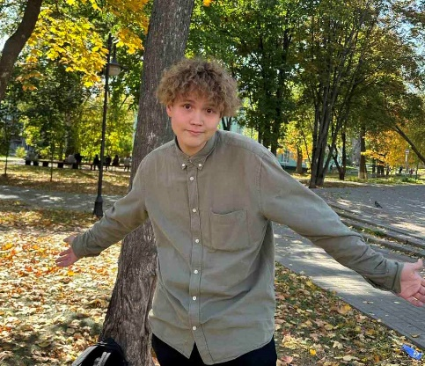
Команда проекта
Кутявина Ульяна
Полезные навыки (достижения): генератор интересных идей и очень организованный человек.
Роль в команде: мотивирует команду на работу,оформляет идеи и составляет план дальнейших действий.
Романова Мария
Полезные навыки (достижения): хорошо пишет тексты и находит креативный подход к любому делу.
Роль в команде: делает презентации, изучает рынок и продумывает возможные ошибки.
Обухов Илья
Полезные навыки (достижения): организует деловые встречи, обладает критическим мышлением, поддерживает командный дух.
Роль в команде: лидер команды.
Наш лидер: Обухов Илья

Slide 3
Проблема
Производители российских авто
  Авторынок по большей части зависит от зарубежных производителей, что не даёт возможности для развития отечественной продукции.
Проведение PR-кампании для отечественного автопрома. Баннеры на автомобильных форумах, обращение к дилерским центрам и бесплатный тест драйв российских образцов для желающих купить новый автомобиль. Раскрутка через соцсети.

Slide 4
О проекте.
Что есть сейчас.
Краткое описание проекта: наш проект подразумевает проведение PR-кампании для отечественного автопрома в РФ с целью создания устойчивой репутации продукции на рынке, а также обучающие курсы для грамотного построения пиар-стратегии в дальнейшем.
Разработка проекта:
Сформирована команда
Распределены роли
Определена целевая аудитория
Составлен финансовый план
Разработана бизнес-идея

Slide 5

Роль проекта в обеспечении технологического суверенитета страны
Роль | Оценка
Инновационность (отметьте нужное) | Инновация мирового уровня Россия Регион Импортозамещение Нет
Рынок НТИ (отметьте нужное) | TechNet SafeNet NeuroNet HomeNet | HealthNet SportNet WearNet EduNet
Сквозные технологии | Технологии искусственного интеллекта для создания дизайнов баннеров для PR-кампании

Slide 6
Целевая аудитория проекта
Крупные компании | Средние компании | Малые компании
Lada, УАЗ | Волга, Камаз | Aurus, Москвич
Особенности: хорошая устойчивость на российском рынке(около 50 лет), ремонтопригодность и простота обслуживания, высокое доверие покупателей, пользуются спросом. | Особенности: производство грузовых автомобилей, нишевой рынок. | Особенности: относительная популярность на рынке, повышенный спрос, входят в число трендов(современный дизайн).

Slide 7
Потенциальный объем рынка
Показатели с учётом того, что одна PR-акция стоит около 200 тыс. рублей.
PAM. В России насчитывается около 20 компаний автопрома(по данным РОАД). По прогнозам «Автостата» их количество вырастет в 2 раза(на 50%) в 2023-24 году. 20*2 = 40 компаний( еще около 20 компаний пополнят российский рынок). PAM=40*200000=8000 тыс. Рублей.
TAM. В России около 10 компаний российских авто. Одна PR-акция обойдётся в 200000. TAM=10*200000=2000 тыс. рублей.
SAM. В России около 10 компаний отечественных авто, однако лишь некоторые нуждаются в продвижении на рынке. Предположительно среди них компании Lada, УАЗ, Москвич, Волга, Камаз и новейшие модели уже известных марок. То есть, около половины всех марок российских авто на рынке России нуждаются продвижении(5 компаний). SAM=10*50%*200000=1000 тыс. рублей.
SOM. Если предлагать продвижение 50% компаний, которые готовы сотрудничать, то конверсия будет составлять около 20%(2 компании). SOM=1млн*20%= 200 тыс. рублей.
РАМ
8000 тыс. Рублей
40 компаний
ТАМ
2000 тыс. Рублей
10 компаний
SAM
1000 тыс. Рублей
5 компаний
SOM
200 тыс. Рублей
2 компании

Slide 8
Анализ конкурентов
Конкуренты услуги
Косвенные конкуренты фирмы
Наши преимущества
  Агенства, рекламирующие отечественный автопром:
  Kokos Group
  Rocket Business
  ADWISE
  SVDigital
  РиалВеб
  Другие производители автомобилей:
  Tesla
  KIA
  Hyundai
  Toyota
  Volvo
  Создание уникального имиджа
  Публикация контента о новых моделях
  Взаимодействие с аудиторией
  Организация пресс-конференций
  Работа с известными лицами

Slide 9
Бизнес-модель
Ключевые партнёры | Ключевые виды деятельности | Ценностные предложения |  | Взаимоотношения с клиентами | Потребительские сегменты
 | Ключевые ресурсы |  |  | Каналы сбыта
Структура издержек |  |  | Потоки поступления доходов
Партнёры (делаем вместе)
Посредники
Поставщики
Новизна
Бренд / статус
Снижение рисков
Доступность
Предоставление информации
Расширение аудитория
Персональная поддержка
Совместное создание
Сфера услуг:
PR
Нишевой рынок
Материальные ресурсы
Интеллектуальные ресурсы
Финансы
Прямые (торговые агенты, PR-менеджеры)
Переменные издержки:
Реклама/рекламные акции
Типография
Дизайн(оформление рекламы)
Фото, видео, копирайтинг
Фиксированные (постоянные) издержки:
Аренда офиса
Оклад
ЖКХ
Налоги
Разовые сделки
Регулярные доходы от периодических платежей
Продажа PR- акций
Реклама

Slide 10
Процесс оказания услуги
Запрос услуги клиентом
Понимание потребностей клиента
Предложение и согласование действий
Старт PR-кампании, включающей 12 PR-акций(на год и более)
Контроль качества (каждый квартал), аналитика уровня продаж клиента
Взаимодействие с клиентом (регулирование процессов)
Завершение услуги и оценка результатов
Поддержка и обслуживание

Slide 11
Цель проекта по SMART
S | получение прибыли проведение PR кампании
M | Увеличение количества привлеченной аудитории
A | Определить сроки Согласовать бюджет Составить план мероприятий Запустить PR кампанию
R | Денежные средства Интеллектуальные ресурсы Время
T | 1 марта 2025 года

Slide 12
Стартовые инвестиции
Статья затрат | Сумма, руб. | Источник
Подготовка документов у юриста + нотариальные услуги по регистрации ООО | 7000 + 5500 = 12500 | Собственные средства
Создание сайта-визитки | 25000 | Собственные средства
ИТОГО | 37500

Slide 13
Организационный план
Выбранная организационно-правовая форма: ООО “Врум-Врум”
Упрощенная система налогообложения (доходы минус расходы, 15%)

Slide 14
Финансовый план
№ | Статья | Ед. изм | Месяц (за 1 год) |  |  |  |  |  |  |  |  |  |  |  | ИТОГО
 |  |  | 1 | 2 | 3 | 4 | 5 | 6 | 7 | 8 | 9 | 10 | 11 | 12
БЮДЖЕТ ОПЕРАЦИОННОЙ ДЕЯТЕЛЬНОСТИ
1 | ДОХОДЫ | руб. | 200 тыс | 150 тыс | 150 тыс | 200 тыс | 150 тыс | 215 тыс | 200 тыс | 150 тыс | 150 тыс | 200 тыс | 150 тыс | 215 тыс | 2130 тыс
2 | РАСХОДЫ | руб. | 121 тыс | 81 тыс | 81 тыс | 121 тыс | 81 тыс | 201 тыс | 121 тыс | 81 тыс | 81 тыс | 121 тыс | 81 тыс | 201 тыс | 1372 тыс
2.1 | Постоянные расходы |  |  |  |  |  |  |  |  |  |  |  |  |  | 732 тыс.
2.1.2 | Аренда кабинета + плата за интернет | руб. | 11 тыс | 11 тыс | 11 тыс | 11 тыс | 11 тыс | 11 тыс | 11 тыс | 11 тыс | 11 тыс | 11 тыс | 11 тыс | 11 тыс | 132 тыс.
2.1.3 | Техобслуживание сайта (оклад IT-специалиста и аналитика) | руб. | 50 тыс | 50 тыс | 50 тыс | 50 тыс | 50 тыс | 50 тыс | 50 тыс | 50 тыс | 50 тыс | 50 тыс | 50 тыс | 50 тыс | 600 тыс.
2.2 | Переменные расходы | руб. |  |  |  |  |  |  |  |  |  |  |  |  | 640 тыс.
2.2.1 | Изготовление и использование наружной рекламы |  | 35 тыс | 20 тыс | 20 тыс | 35 тыс | 20 тыс | 20 тыс | 35 тыс | 20 тыс | 20 тыс | 35 тыс | 20 тыс | 20 тыс | 300 тыс.
2.2.2 | Продвижение в интернете |  | 25 тыс |  |  | 25 тыс |  |  | 25 тыс |  |  | 25 тыс |  |  | 100 тыс.
2.2.3 | Аренда конференц-залов+организация презентаций |  |  |  |  |  |  | 120 тыс |  |  |  |  |  | 120 тыс | 240 тыс.
3 | ПРИБЫЛЬ ДО НАЛОГООБЛОЖЕНИ | руб. | 79 тыс | 69 тыс | 69 тыс | 79 тыс | 69 тыс | 14 тыс | 79 тыс | 69 тыс | 69 тыс | 79 тыс | 69 тыс | 14 тыс | 758 тыс.
4 | НАЛОГ |  | 18, 2 тыс | 18, 2 тыс | 18, 2 тыс | 8,1 тыс | 8,1 тыс | 8,1 тыс | 18, 2 тыс | 18, 2 тыс | 18, 2 тыс | 8,1 тыс | 8,1 тыс | 8,1 тыс | 157,6 тыс.
5 | ЧИСТАЯ ПРИБЫЛЬ |  |  |  |  |  |  |  |  |  |  |  |  |  | 600,4 тыс.
БЮДЖЕТ ИНВЕСТИЦИОННОЙ ДЕЯТЕЛЬНОСТИ
6 | Стартовые инвестиции |  |  |  |  |  |  |  |  |  |  |  |  |  | 37,5 тыс.

Slide 15
Экономика проекта
№ | Показатель | Ед.изм. | ИТОГО
1 | Объем продаж | шт. | 12
2 | Доходы от операционной деятельности | Тыс руб. | 2130
3 | Расходы от операционной деятельности | Тыс руб. | 1372
4 | Прибыль (после налогообложения) | Тыс руб. | 600,4
5 | Точка безубыточности | шт. | 5
6 | Точка безубыточности | Тыс руб. | 1000
7 | Срок окупаемости | мес. | 6
8 | Стартовые инвестиции | Тыс руб. | 37,5
9 | Рентабельность стартовых инвестиций | % | 11
10 | Рентабельность затрат | % | 40

Slide 16
План реализации проекта
График Ганта
месяцы
 | 1 | 2 | 3 | 4 | 5 | 6 | 7 | 8 | 9 | 10 | 11 | 12
Запрос услуги
Оценка потребностей клиента
Согласование действий
PR-кампания
Контроль качества
Оценка результатов
Поддержка и обслуживание

Slide 17


Координаты команды проекта
Кутявина Ульяна, 89128509412,
ukutyavina2005@mail.ru,
https://t.me/ffinyver
Романова Мария,
89120110329,
mary.cat.go.2040@gmail.com,
https://vk.com/itsromasha
Обухов Илья,
8950814578
fifa.dragonlore@gmail.com,
https://vk.com/g1nder

Slide 18

Спасибо за внимание!

